Slide 1
兒童及少年保護、 家庭暴力及性侵害事件、 高風險家庭 宣導與通報
報告人：王明政校長

Slide 2
一、通報責任
（一）法源依據：
家庭暴力防治法第50條
性侵害犯罪防治法第8條
性別平等教育法第21條
兒童及少年福利法第34條
兒童與少年福利與權益保障第53條

Slide 3
（二）未義務通報罰則
教育人員對未滿18歲的兒童及少年知悉後，24小時內義務通報責任未依兒童及少年福利法第34條通報者，處新台幣6000~30000元罰鍰
學校人員「知悉疑似」 （無須調查）校園性侵害、性騷擾或性霸凌事件後，有24小時內義務通報的責任，未依第21條通報者，處新台幣30000~150000元罰鍰，未通報導致再度發生事件，予以解聘或免職。

Slide 4
（三）通報之保密原則
學校通報事件時，應以密件處理，並注意維護被害人之秘密及隱私，不得洩漏或公開。
對於通報人之身分資料應予以保密，以維護學生個人及相關人員隱私。

Slide 5
（四）如何進行通報？
1.通報方式
（1）撥打 113、高雄萬事通1999
、社會局社工科：3344885
（2）線上通報『關懷e起來』填寫表單

Slide 6
2.通報方式：
紙本傳真通報：可至家防中心或輔導室網頁下載電子檔
（1）手寫後傳真家防中心
（2）在電腦上 key-in後列印紙本傳真家
防中心
線上通報：於線上通報網址上直接建立通報
表，透過網路傳送至本市家防中
心。

Slide 7
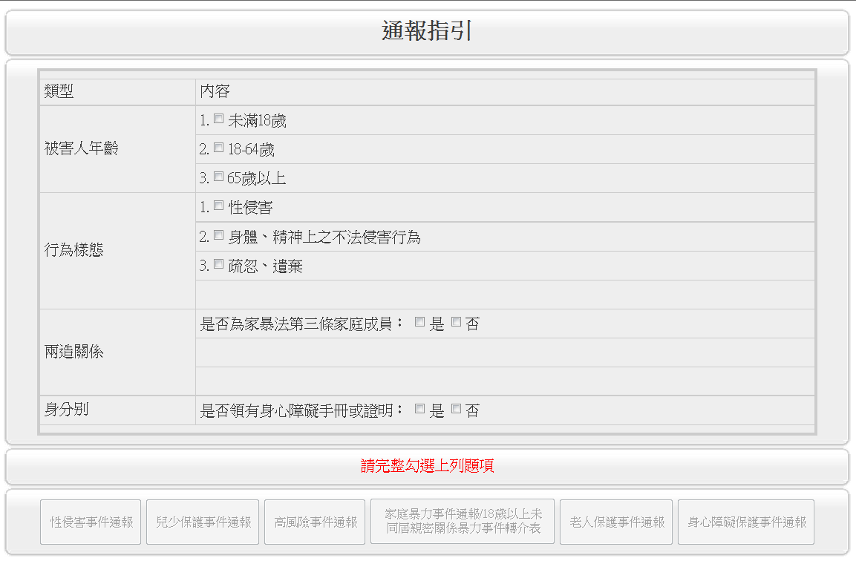
檢核完成會自動跳出下方應通報項目

Slide 8
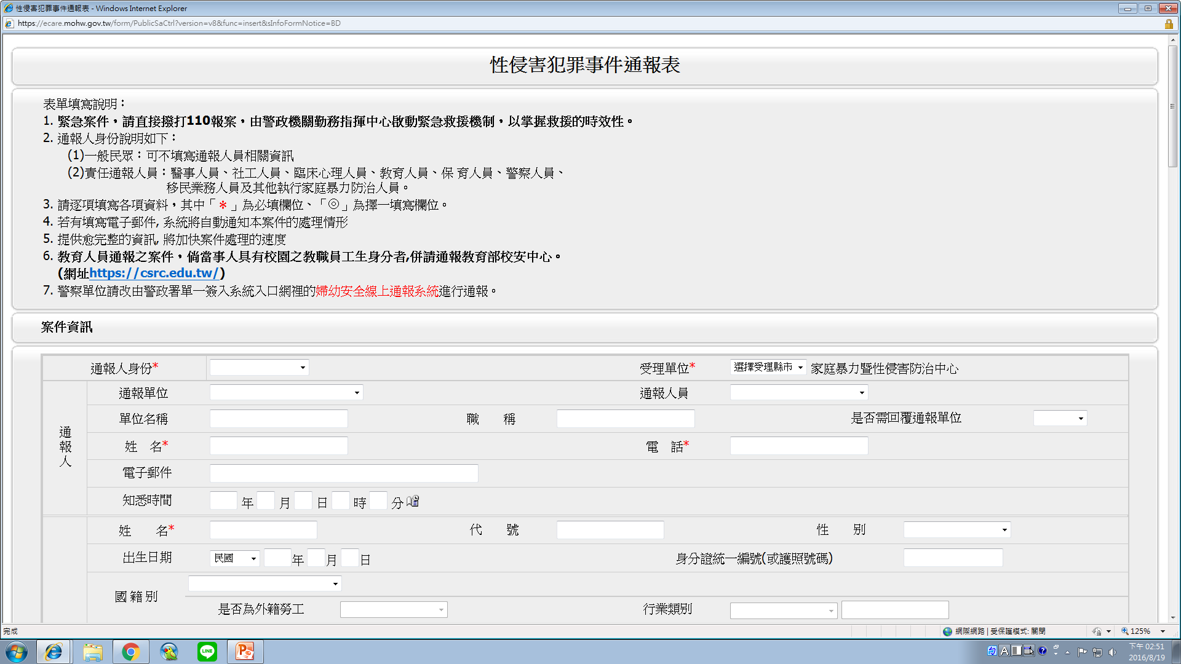
線上通報性侵害案件

Slide 9
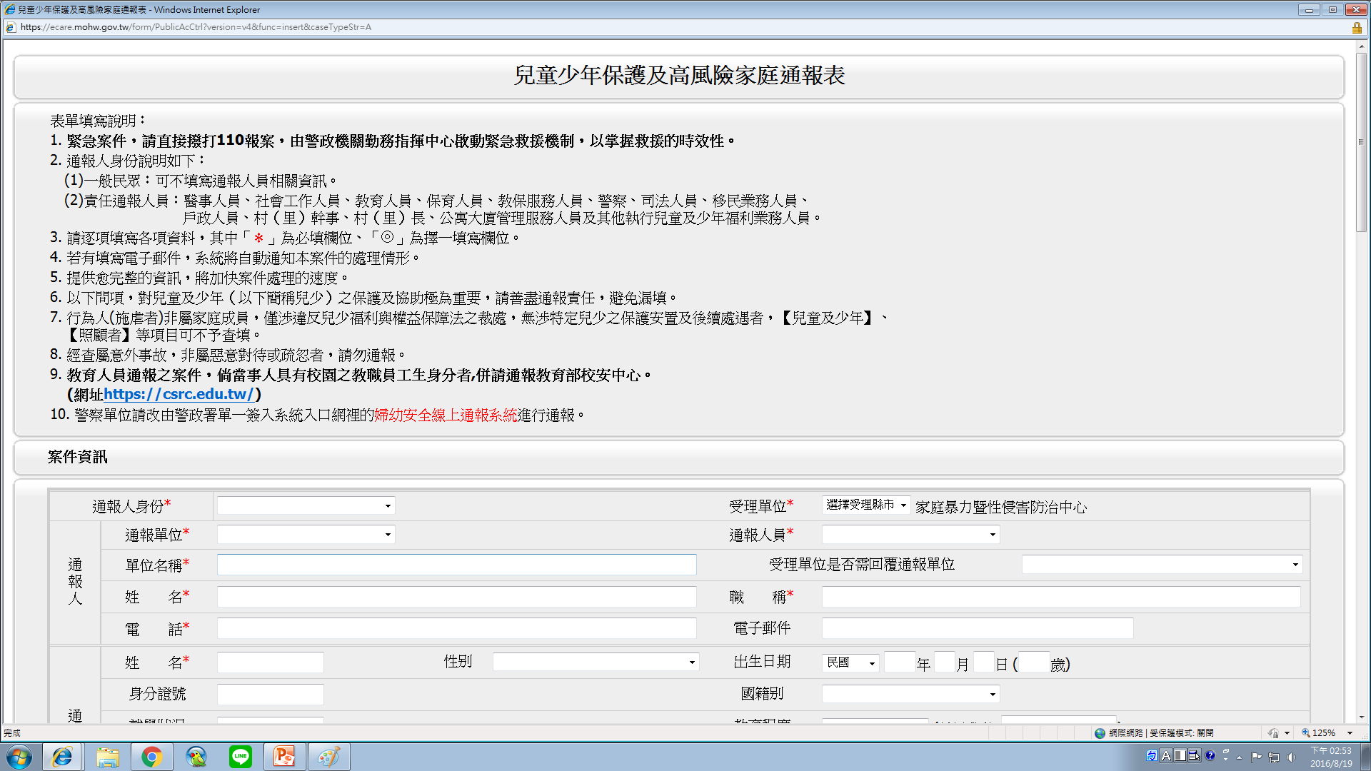
線上通報兒少保護案件及高風險家庭

Slide 10
2.線上通報說明
緊急案件，請直接撥打110報案，由警政機關勤務指揮中心啟動緊急救援機制，以掌握救援的時效性。
通報人身份說明如下： (1)一般民眾：可不填寫通報人員相關資訊 (2)責任通報人員：醫事人員、社工人員、臨床心理人員、教育人員、保 育人員、警察人員、移民業務人員及其他執行家庭暴力防治人員。
請逐項填寫各項資料，其中「＊」為必填欄位、「◎」為擇一填寫欄位。

Slide 11
3.線上通報完成
完成以上步驟，即完成線上通報流程。
通報人透過案件查詢系統，可以得知案件為「待審中」或「已受理」狀態。
如出現「已受理」，即表示中心社工已線上接收案件。
通報人如欲進一步瞭解後續主責社工與案件處理情形，可於上班時間洽詢。

Slide 12
二、實施防治課程
（一）依家庭暴力防治法第60條規定，於各學年實施。各級中小學每學年應有四小時以上之家庭暴力防治課程，但得於總時數不變下，彈性安排
（二）依「性侵害犯罪防治法」修正條文第7條規定，各級中小學每學年應至少有四小時之性侵害防治教育課程。

Slide 13
三、家庭暴力防治法
立法特色
一、對家庭暴力行為明確定義與犯罪化
二、擴大保護對象
三、採總合性立法
四、引進英美法系保護令制度，以保障被害人
及未成年子女的安全
五、建立加害人輔導與治療的制度
六、預防與治療並重的防治網絡

Slide 14
家庭暴力防治法
家庭暴力（§2）
係指家庭成員間實施身體或精神、經濟上不法侵害行為
適用對象（§3）
一、配偶或前配偶
二、現有或曾有同居關係、家長家屬或家屬
間關係
三、現為或曾為直系血親或直系姻親
四、現為或曾為四親等內之旁系血親或旁系
姻親

Slide 15
【家庭暴力行為解析】 （一） 對身體上之不法侵害
1.即身體虐待，明確易認定。
2.捏、擠壓、推、甩、踢、揍、抓、咬、搖、勒、掐、打巴掌、扭曲肢體、拘禁、丟東西、使用武器攻擊。
3.有時肉眼無法察覺，如：腦震盪。

Slide 16
【家庭暴力行為解析】 （二） 對精神上之不法侵害
1.即俗稱的精神虐待
2.在適用、認定上屢發生爭議
3.一般認為應包括 (1)騷擾
(2)言語虐待
(3)心理（情緒）虐待
(4)性虐待
(5)經濟控制

Slide 17
家庭暴力的動力－權控與羈絆
受暴者難以決定離開施暴者的原因：
一、傳統家庭角色
二、害怕離開的後果
三、無助感
壓力期
衝突期
蜜月期
家庭暴力的循環歷程

Slide 18
家庭暴力造成之影響
對婚姻暴力受暴者的影響：
一、生理方面：外傷、睡眠失調、婦科疾病等。
二、情緒問題：憤怒、恐懼、自責、焦慮、敏感
等。
三、行為問題：酗酒、濫用藥物、意圖自殺等。
四、認知觀念的扭曲：覺得自己很差、沒有能力改
變等。
五、人際關係：孤立自己、害怕親密、不易建立信
任關係等。

Slide 19
家庭暴力造成之影響
對目睹兒少的影響：
一、情緒反應：無助、悲傷、罪惡感、自責、兩極
化等。
二、生理反應：功能退化（如尿床）、頭痛、睡眠
失調等。
三、行為反應：逃學/家、過度成熟、攻擊、自傷
等。
四、認知反應：覺得要為暴力負責任、對愛質疑、
否認、低信任感等。

Slide 20
家庭暴力三級預防的工作概念
預防層次 | 目標 | 運作層次 | 方法
初級預防 | A.覺醒大眾對家 庭暴力的認知 B.倡導家庭和諧 | 社會層次 | 1.降低社會性的壓力源 2.屏除暴力合法化的現象 3.提倡社區協防，降低家庭孤立 性 4.透過教育改變性別角色 5.提倡婚前教育
二級預防 | A.辨識暴力潛藏 因子 B.提供監視的功 能 C.及早發現，及 早介入 | 專業人員 | 運用風險管理的概念 1.發展偵測危險因子的方法 2.訓練醫療、社工、老師、警察 等專業人員篩選的能力 3.提供介入方案，以防惡化
三級預防（處遇計畫） | （家庭暴力已經確 定發生） 降低重複受暴的機 率，以降低被害人 可能的傷亡 | 專業人員 | 1.急診檢傷驗傷 2.緊急安置 3.法律協助 4.警方介入 5.司法訴訟 6.安全計畫的擬定 7.心理諮商（被害人、加害人、目睹 兒少）

Slide 21
兒童保護的意涵及理念
『孩子為主體，著重在家庭，放眼在社區』
以確保孩子安全為首要。
以兒童少年最佳利益為考量。
重視孩子及家庭的尊嚴與權益。
尊重孩子及家庭的隱私保密性。
協助孩子穩定在家庭社區成長。

Slide 22
如何辨識孩子遭受虐待
身體有明顯傷痕(瘀傷、燒燙傷、割刺傷、骨折等)
身體汙穢不潔有異味
經常的飢餓，有體重過輕或過重或營養不良情形
穿著不合身或不合時令
經常出現疲倦、無精打采的模樣
訴說無人照顧及關心
意圖以衣物遮蓋傷口
恐懼、害怕與成人有身體上的接觸
排斥被留置某處或與某人獨處
外型打扮與憂慮的事情超過應有的年齡

Slide 23
如何辨識孩子遭受虐待
有立即診治需求，但未就醫或延誤就醫
不合年齡的性知識或性行為（撫摸下體行為）
害怕與異性接觸
有不明的金錢、 玩具、食物來源
對被觸摸的反應激烈
不願接近父母或其他照顧者
經常在外遊盪而不敢或不願回家
圖畫作品呈現扭曲的自我形象、低自尊心
(如圖畫中扭曲的身體、渺小的自己)

Slide 24
高雄市高風險家庭、兒少保護及家庭暴力案件通報流程表
責任通報者
里幹事、公寓大廈管理員
ㄧ般人
高風險家庭案件
兒少保護案件
家庭暴力案件
通報社會局社工科
電話：3373380-3
傳真：3303628
保護專線：113
（24小時）
家防中心： 5350113
接案
調查
初篩
開案
提供家庭處遇計畫與服務
不開案
不開案
開案
提供高風險家庭處遇計畫與服務
轉介服務
轉介服務
評估
成效
評估
成效
結案

Slide 25
聯絡方式
家防中心 535-5920
家庭關懷專線 535-0885
男性關懷專線 0800-013999
全國保護專線 113、110
外籍配偶諮詢專線 0800-088885
家防中心網站 safesex.kcg.gov.tw

Slide 26
四、性侵害防治宣導
（一）何謂強制性交？
係指未經同意的以性器進入（口腔、肛門、陰道），或是以其他身體部位或器物進入他人之性器、肛門之行為，特別是有意圖性犯罪的攻擊行為包含其中時。
（二）何謂強制猥褻？
為了滿足性慾，違反他人意願對他人從事親吻、撫摸等肢體接觸。

Slide 27
（三）性侵害犯罪原則上均屬「非告訴乃論」
例外：
1.夫妻間的強制性交
2.相對人18歲以下，被害人16歲以下
因兩情相悅而發生性行為

Slide 28
法理定義
案 況 別 | 一方年齡 | 他方年齡 | 法律規定
合 意 | 16歲以下 | 16歲以下 | 告訴乃論，得互告 | 需通報
 |  | 16-18歲 | 告訴乃論(年紀小者得告年紀大者） | 需通報
 |  | 18歲以上 | 非告訴乃論 | 需通報
 | 16-20歲 | 任何年齡 | 非屬妨礙性自主，得以和誘罪提出告訴 | 不需
非 合 意 | 任何年齡 | 任何年齡 | 非告訴乃論 | 需通報
 | 小於14歲 | 任何年齡 | 加重其刑 | 需通報

Slide 29
（四）疑似性侵害的指標
身體出現的狀況
外生殖器部位（肛門、陰道、會陰等） 有瘀傷、撕裂傷、腫脹、破皮或流血等情形
排尿或排便時疼痛
走路或坐下困難
生殖器疼痛或搔癢
衣物有污漬或血跡
罹患性病或懷孕

Slide 30
行為舉止異常
害怕與異性接觸
害怕學校的健康檢查
不喜歡參加體能活動或體育課
出現奇特或不尋常的性行為
言語上表達受到侵害
極度害怕身體與他人接觸

Slide 31
五、高風險家庭
（一）何謂高風險家庭？
1.極有可能發生兒少虐待、家庭暴力或性侵害事
件的家庭。
2.因為家庭遭逢變故或功能不健全，而影響家內
兒童及少年受照顧狀況及身心正常發展之家庭。
又缺乏有力的支持系統和足夠的資源來處理危機。

Slide 32
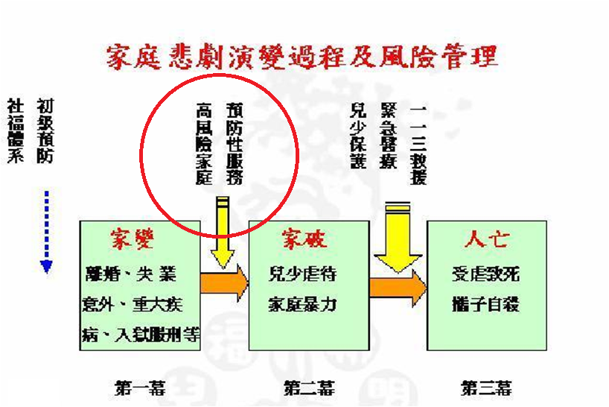
高風險家庭實施計畫定位: 以事前預防勝於事後補救之觀點，及早篩選並提供預防性服務，期待積極預防兒虐、家暴及性侵害事件之發生。
殺子後自殺

Slide 33
（二）高風險家庭辨識指標
1.家庭成員關係紊亂或家庭衝突，如家中成人時常劇烈爭吵、無婚姻關係帶年幼子女與人同居、或有離家出走之念頭者等…以致影響兒少日常生活食衣住行育醫等受照顧情況及妨害身心正常發展（親職諮詢專線3878970、3879626）
2.家中兒童少年父母或主要照顧者罹患精神疾病、酒癮、藥癮並未就醫或未持續就醫，以致影響兒少受照顧及身心正常發展（警政、消防、衛政醫療）
3.家中兒童少年父母或主要照顧者有自殺風險個案，尚未強迫、引誘、容留或媒介兒童及少年為自殺行為惟影響兒少日常生活食衣住行育醫等照顧者功能者。（社區心理衛生中心、自殺防治中心）

Slide 34
（二）高風險家庭辨識指標
4.因貧困、單親、隔代教養或其他不利因素，以致影響兒少日常生活食衣住行育醫等照顧者功能者。（區公所、社會救助科、慈善會…）
5.非自願性失業或重複失業者，負擔家計者遭裁員、資遣、強迫退休等，以致影響兒少日常生活食衣住行育醫等照顧者功能者。（區公所、社會救助科、就業服務站、職訓中心、非正式支持系統）
6.負擔家計者死亡、出走、重病、入獄服刑等，以致影響兒少日常生活食衣住行育醫等照顧者功能者。（寄養、安置）

Slide 35
本市高風險家庭轉介處遇流程
一、社政、教育、民政、警政、衛生、勞政等單位與一般民眾
二、社會局：尚未構成保護案，但符合高風險家庭的個案
通報
社會局社工科
兒少保護處遇中案件
評估符合高風險方案之個案
派案
吉祥臻社會福利基金會、兒童福利聯盟文教基金會、財團法人台灣世界展望會、財團法人南(北)家扶基金會、財團法人高雄市私立慈聯社會福利基金會、林柔蘭社會福利慈善基金會、各社福中心進行訪視評估
轉介相關單位提供服務後不開案
經評估為兒少保案、家暴案、性侵害案，轉介社會局權責單位處理後不開案
訪視後評估無須提供服務不開案
開案:依個案需求提供家庭處遇服務
積極結案/消極結案

Slide 36
報告完畢 感謝聆聽

